Slide 1
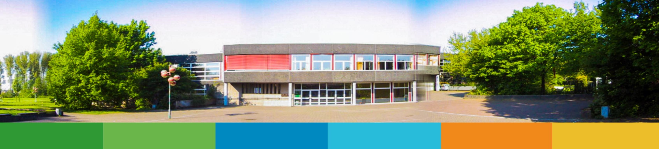
Information für Jgst. EF im Zusammenhang mit der Lk-Wahl und der Versetzung

Slide 2

Zuständigkeiten
Schulleiter Herr Kremer
Stellv. Schulleiter Herr Dr. Zühlke
Oberstufenkoordinator Herr Röder
BeratungslehrerIn Frau Köhler
Herr Lupo
Frau Panske

Slide 3
Versetzung in die Qualifikationsphase
Deutsch
fortg. FRS
Kunst/
Musik
Gesellschafts-wissenschaft
Religion/
Philosophie
Mathematik
klassische NW (Ch/Bio/Ph)
Sport
2. FRS / NW
Weiteres Fach
Vertiefungskurse sind nicht
versetzungswirksam

Slide 4
Versetzung in die Qualifikationsphase (3)
1 x 5
versetzt, außer:
5 in D, M, fortgef. FRS ohne Ausgleich in diesem Bereich: Nachprüfung im Fach mit 5
2 x 5
nicht versetzt, Nachprüfung im Fach mit 5
2 x 5 in D, M, FRS ohne Ausgleich in diesem Bereich: keine Nachprüfung
1 x 6
nicht versetzt, keine Nachprüfung

Slide 5
Qualifikationsphase Kurzübersicht:
Pflichtkurse
Klausurfächer
Abiturfächer
Facharbeit

Slide 6
Ausgestaltung des Wochenstundenrahmens in der Q1
- 11 Kurse
oder
9 Kurse + Spanisch
Projektkurs kann zusätzlich gewählt werden
Weitere Fächer erst nach erfolgter Blockung

Slide 7
Pflichtkurse in der Qualifikationsphase
Deutsch | - Q2.2
Fremdsprache 1 | - Q2.2
(evtl. Fremdsprache 2) | - Q2.2
Kunst, Musik oder Literatur | mindestens je 2 Halbjahre
Gesellschaftswissenschaft 1 | - Q2.2
Geschichte + Sozialwissenschaften | mindestens je 2 Halbjahre
Mathematik | - Q2.2
klass. Naturwiss. (BI, CH oder PH) | - Q2.2
(evtl. Naturwissenschaft 2) | - Q2.2
Religion (oder Ersatzfach) | Mindestens 2 Halbjahre
Sport | - Q2.2

Slide 8
Klausuren
EF.1
EF.2
Q1.1
Q1.2
Q2.1
Q2.2
Deutsch
Fortgeführte Fremdsprache
evtl. neue Fremdsprache
Gesellschaftswissenschaft
Mathematik
Naturwissenschaft
zus. FRS (ab EF.1) o. NW (erst ab Q1.1)
1. – 3. Abiturfach
4. Abiturfach

Slide 9
mdl. Kommunikationsprüfungen Spanisch Q1.2 mdl. Kommunikationsprüfungen Englisch Q2.1 mdl. Kommunikationsprüfungen Französisch Q2.1

Slide 10
Das Kurssystem
Leistungskurse
5 Stunden/Woche
vertiefte Behandlung des Unterrichtsstoffs
Grundkurse
3 Stunden/Woche
neu einsetz. Fremdspr.: 4 Stunden/Woche
Vertiefungsfächer: 2 Stunden/Woche
Projektkurse: 2 Stunden/Woche (zählt 3-stündig)

Slide 11
Abitur-fächer:
2 aus D, M, FRS
UND
alle AGF
Deutsch
Fortgeführte Fremdsprache
Mathematik
Naturwissenschaft (BI, CH, PH)
1. LK
2. LK | Alle übrigen Fächer außer S --------------------------------
3. AF
4. AF (mündl.)

Slide 12
Konsequenzen der Wahlbedingungen für die Abiturfächer (2 Fächer aus D, M, FS)
➔ Folgende Abiturfachkombinationen sind – unabhängig von
der Wahl als LK oder GK – ausgeschlossen:
- zwei Naturwissenschaften (bzw. NW + IF)
- Naturwissenschaft + Sport
- Naturwissenschaft + Kunst/Musik
➔ Folgende Kombinationen bedingen Mathematik als Abiturfach:
- die Wahl von Kunst oder Musik
  - die Wahl von Sport
  - die Wahl von zwei Fremdsprachen
  - die Wahl von zwei Gesellschaftswissenschaften

Slide 13
Termine für LK-Beratung Eltern:
Mittwoch, den 23.03.2022; 18:30 Uhr
Ablauf LK-Wahlen:
Keine Änderung auf Lupo-Bogen? -> Unterschreiben, bei Logineo hochladen (HEUTE)
Noch Änderungen/Beratungswunsch?
-> Deadline bis zum 08.04.2022: 7.Stunde (Mo: Pan,
Mi: Lup, Do: Koe) oder individuell
-> neuen Lupo-Bogen unterschreiben, bei Logineo hochladen

Slide 14
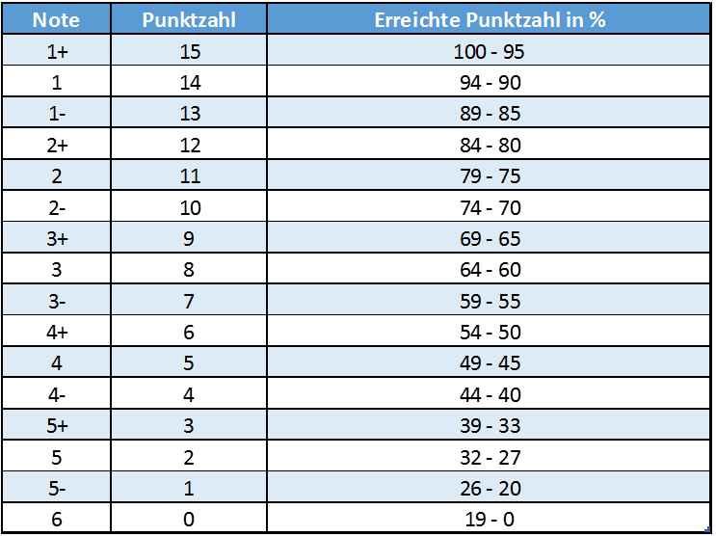
Notenpunkte

Slide 15
Fehlen bei Klausuren:
Die Schule ist unverzüglich zu informieren.
(durch einen Anruf im Schulsekretariat bis 07.45 Uhr → ganze Nacht kann Nachricht auf AB hinterlassen werden.)
Das Fehlen ist grundsätzlich durch ein Schulunfähigkeitsbescheinigung zu begründen.
Wird einer der beiden Punkte unterlassen, hat der Schüler kein Anrecht auf eine Nachschreib-Möglichkeit, die Klausur wird in der Regel dann mit „ungenügend“ bewertet.

Slide 16
Wiederholung und Rückgang
Zwangsrückgang: 0 Punkte in einem Pflichtkurs mehr als 7-8 Defizite insgesamt
mehr als 3 LK-Defizite
Freiwill. Rückgang: wenn schlechte Aussichten für Zulassung
Antrag beim Schulleiter nötig
Hinweise:
Eine einmal erworbene Qualifikation bleibt erhalten (Latinum/ FHR)
Probleme, wenn Kurse in der Jgst. darunter nicht angeboten werden

Slide 17
Facharbeit & Projektkurs
Facharbeit
In der Q1 → ersetzt die 3. Klausur in dem entsprechenden Fach in der Q1.
Facharbeiten können nur in schriftlichen Fächern geschrieben werden.
Der Umfang beträgt mind. 10 Seiten – eine Musterarbeit ist im Downloadbereich Homepage.
Projektkurs
Wenn ein Projektkurs gewählt wird, darf auf die Facharbeit verzichtet werden.
Projektkurse werden nach der aktuellen Wahl wieder im gesellschaftswissenschaftlichen Bereich und in Sportwissenschaft angeboten.
2-stündig, zählt aber 3-stündig

Slide 18
Besondere Lernleistung
Verfolgen eines besonderen Begabungs- und Interessenschwerpunkt (freiwillig und über den Unterricht hinaus)
als fünfte Komponente besondere Lernleistung bsp. aus Wettbewerb, Projektkurs, AG oder Praktika
hohes Gewicht innerhalb der Abiturprüfung  nur komplexe Schülerleistungen

Slide 19
Fachhochschulreife
Sie erfolgt frühestens nach der Q1:
Wertung zweier aufeinanderfolgender Halbjahre
4 Lk (davon max. 2 Defizite und durchschnittlich mind. 5 Pkt.)
11 Gk (davon max. 4 Defizite und durchschnittlich mind. 5 Pkt.)
unter den gewerteten Kursen sind verpflichtend: D, FRS, M, Geisteswissenschaft, Naturwissenschaft

Slide 20
Sonstiges
Berufsberatung (Arbeitsagentur)
12.05. und 19.05.
von 08:30 bis 14:30 Uhr
im Gymnasium Norf
Bei Interesse Email an Frau Schulze (sze@gymnasium-norf.de)

Slide 21
Vielen Dank für Ihre Aufmerksamkeit!

